Slide 1

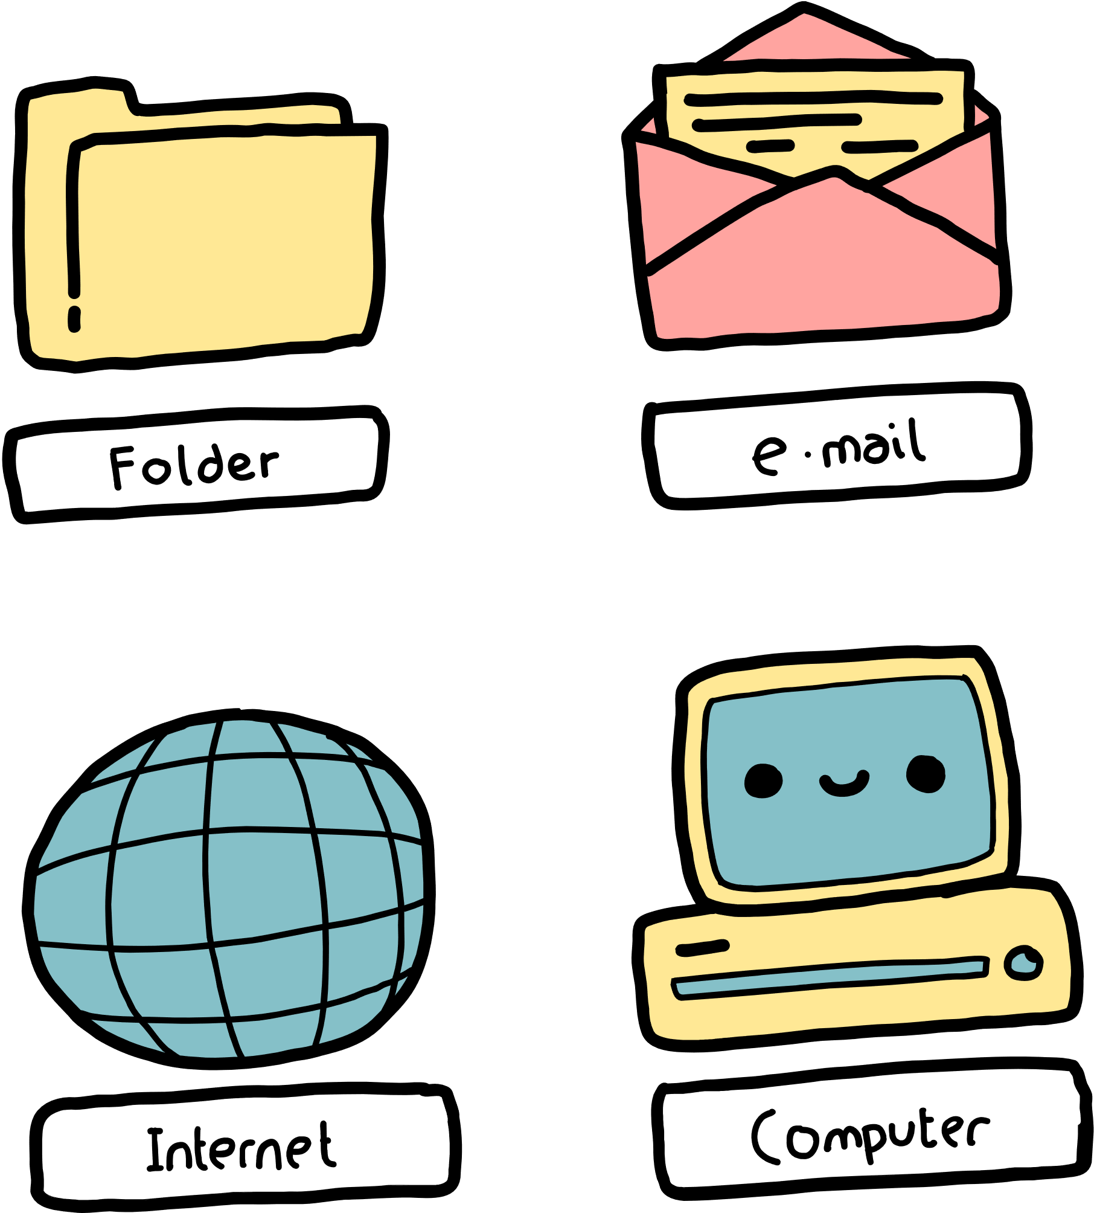











Giới thiệu về ngành
Giới thiệu về ngành
thiết kế thời trang
OPEN
9:57 am
24/07/2025

Slide 2


Thiết kế thời trang không chỉ là vẽ ra những bộ quần áo đẹp mà là cách khẳng định bản thân và truyền tải cảm xúc thông qua chất liệu, màu sắc và kiểu dáng. Nhà thiết kế thời trang giống như một nghệ sĩ, biến ý tưởng từ phác thảo thành sản phẩm thực tế, từ trang phục thường ngày đến thời trang cao cấp. Đó là quá trình nghiên cứu, chọn lọc chất liệu, cắt rập và hoàn thiện sản phẩm
Từ nền tảng đó, chúng ta có thể nhìn ngành thiết kế thời trang theo nhiều khía cạnh khác nhau. Đây không chỉ là một lĩnh vực sáng tạo nghệ thuật mà còn là một ngành nghề có tính ứng dụng cao, gắn liền với đời sống hiện đại và xu hướng tiêu dùng toàn cầu.
Để hiểu rõ hơn về ngành này, chúng ta sẽ cùng tìm hiểu theo sơ đồ tư duy với các nhánh chính như: khái niệm, yêu cầu công việc, cơ hội phát triển trong xu hướng hiện nay, ưu và nhược điểm của ngành, cũng như các cơ sở đào tạo phù hợp.
Trong đó, mỗi nhánh sẽ giúp chúng ta có cái nhìn toàn diện hơn về con đường trở thành một nhà thiết kế thời trang chuyên nghiệp, từ kỹ năng cần thiết cho đến môi trường học tập và làm việc thực tế.
9:57 am
24/07/2025

Slide 3













ƯU ĐIỂM
KHÁI NIỆM
Sáng tạo, không bị gò bó
Có cơ hội tạo thương hiệu riêng
Thu nhập cao nếu thành công
Làm việc trong môi trường nghệ thuật, năng động
Thiết kế thời trang là ngành sáng tạo kết hợp giữa nghệ thuật, thẩm mỹ và kỹ thuật để tạo ra quần áo, phụ kiện (giày dép, túi xách, trang sức) phù hợp với xu hướng và nhu cầu người tiêu dùng. Đây là quy trình toàn diện từ nghiên cứu xu hướng, phác thảo, chọn chất liệu đến cắt may và sản xuất.
NHƯỢC ĐIỂM
MIND MAP
Cạnh tranh rất cao
Phải học và luyện kỹ năng lâu dài
Áp lực chạy theo xu hướng liên tục
Ban đầu thu nhập chưa ổn định
CƠ HỘI PHÁT TRIỂN
Nhu cầu thị trường cao: Con người ngày càng chú trọng ngoại hình và phong cách cá nhân.
Đa dạng lĩnh vực: Làm việc trong thiết kế, sản xuất, marketing thời trang, stylist, sáng tạo nội dung…
Cơ hội toàn cầu: Có thể làm việc với thương hiệu quốc tế hoặc tự xây dựng thương hiệu cá nhân.
Phát triển nhờ công nghệ: Thời trang số, thiết kế 3D, bán hàng online mở rộng cơ hội nghề nghiệp.
Khởi nghiệp dễ tiếp cận: Có thể tự mở brand riêng nếu có ý tưởng và chiến lược tốt.
CƠ SỞ ĐÀO TẠO NGÀNH THIẾT KẾ THỜI TRANG
Đại học tại Việt Nam
Đại học Kiến trúc Hà Nội
Đại học Mỹ thuật Công nghiệp Hà Nội
Đại học Văn Lang (TP.HCM)
Đại học Hoa Sen (TP.HCM)
Đại học Tôn Đức Thắng (TP.HCM)
YÊU CẦU CỦA NGHỀ
Có khả năng sáng tạo, thẩm mỹ tốt
Biết vẽ phác thảo và tư duy thiết kế
Hiểu về chất liệu, màu sắc, xu hướng thời trang
Kỹ năng may, cắt rập cơ bản
Sử dụng được phần mềm thiết kế (AI, Photoshop…)
Kiên nhẫn, tỉ mỉ và chịu được áp lực công việc

Slide 4



Thank You!
9:57 am
24/07/2025

